Slide 1
«Междисциплинарный подход в применении нейропсихологических методов коррекции в работе с детьми с ОВЗ».
Педагог-психолог Хитцова Алёна Викторовна

Slide 2

Модель работы с ребенком с ОВЗ в ДОУ
Учитель-логопед
Педагог-психолог
Инструктор по физической культуре
Музыкальный руководитель
Ребенок с ОВЗ
Воспитатель
Педагог по татарскому языку

Slide 3
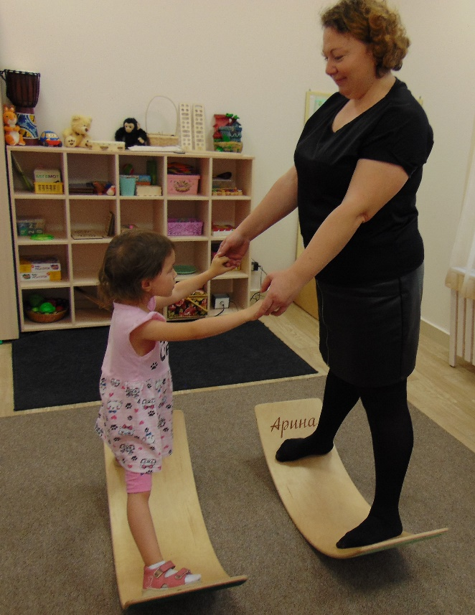
Цель: разработка методического пособия по междисциплинарной работе с использованием балансиров с детьми с ОВЗ в детском саду
Задачи:
Дать педагогам обобщенные и систематизированные представления о нейропсихологических методах работы, мозжечковой стимуляции, её роли в развитии ребенка;
Подготовить методические рекомендации педагогам о включении музыкотерапии
в коррекционные занятия;
Подготовить методические рекомендации педагогам о профилактике и коррекции нарушений
в физическом развитии детей, а также развития двигательной активности через использование
балансиров.
Подготовить методические рекомендации педагогам о возможных речевых нарушениях детей
с ОВЗ;
Подготовить методические рекомендации педагогам по созданию языковой среды
для билингвального обучения детей с ОВЗ;
Предоставить практический материал по междисциплинарной работе узких специалистов ДОУ:
планирование, конспекты занятий, мониторинг.

Slide 4
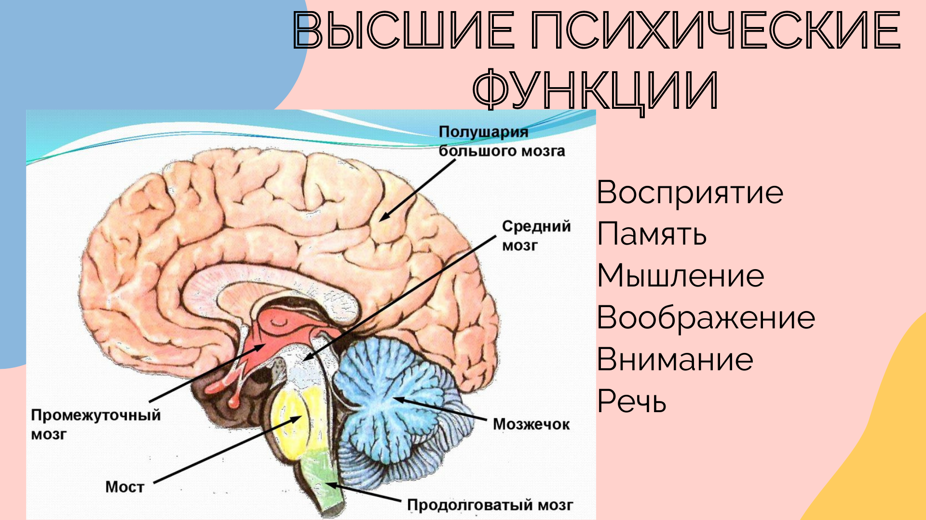

Slide 5
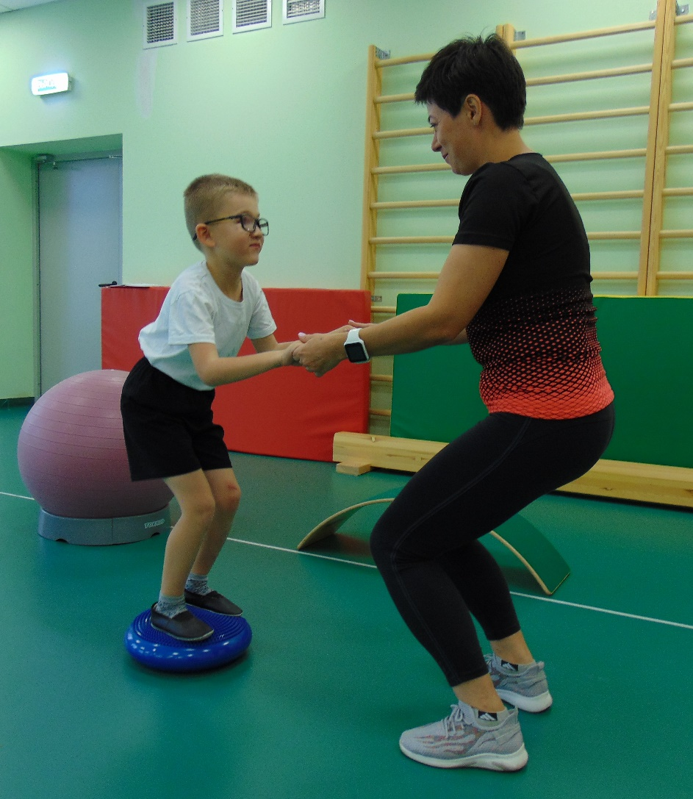
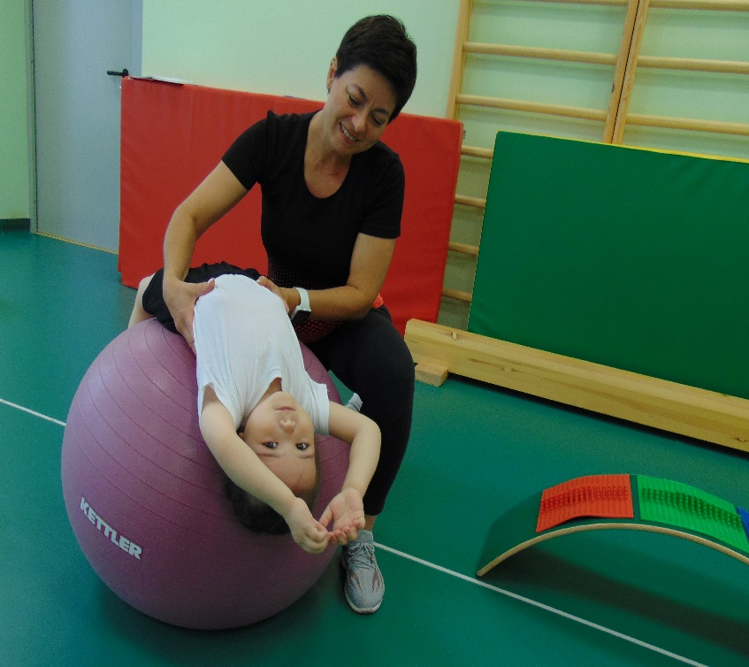
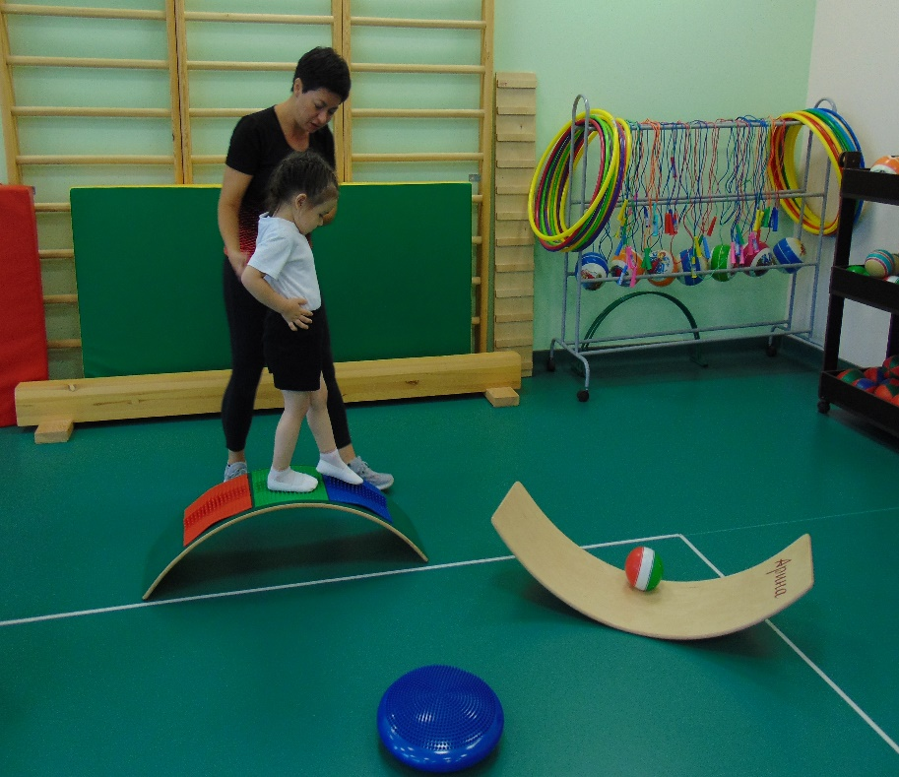
Тренажеры баланса на занятиях по физической культуре

Slide 6
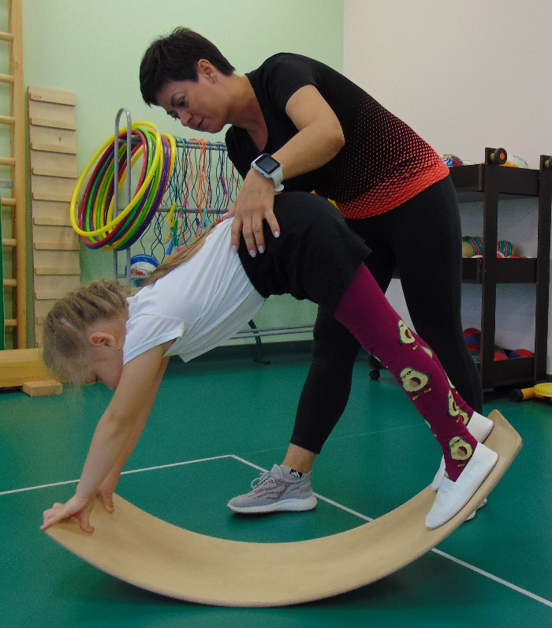
Упражнения на балансирах помимо мозжечковой стимуляции на занятиях по физической культуре решают такие задачи как:
способствует развитию координации, опорно-двигательного аппарата;
улучшают осанку;
развивают гибкость и ловкость;
улучшают деятельность сердечно-сосудистой, дыхательной
и нервной системы.

Slide 7
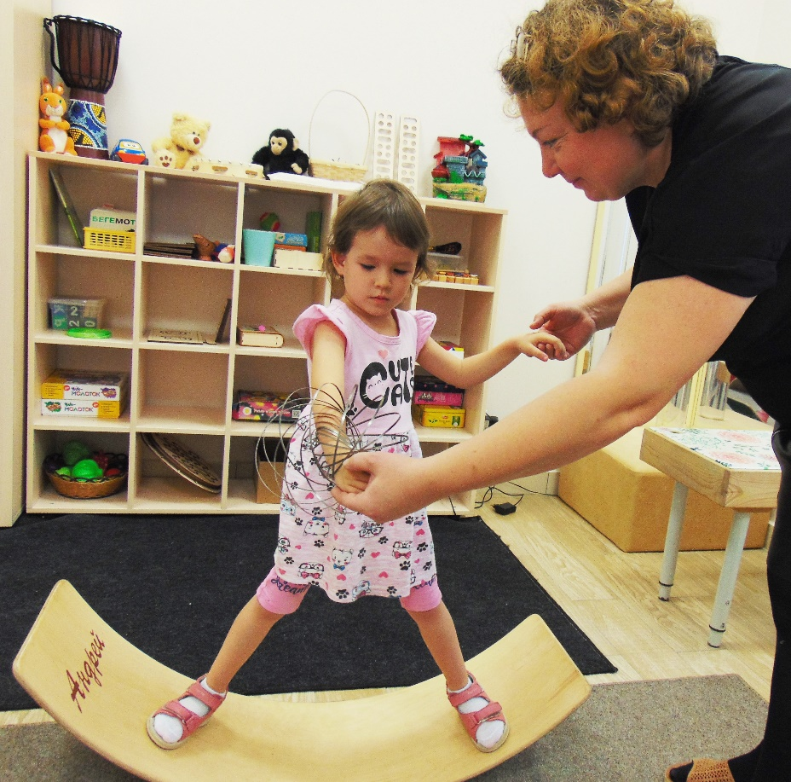
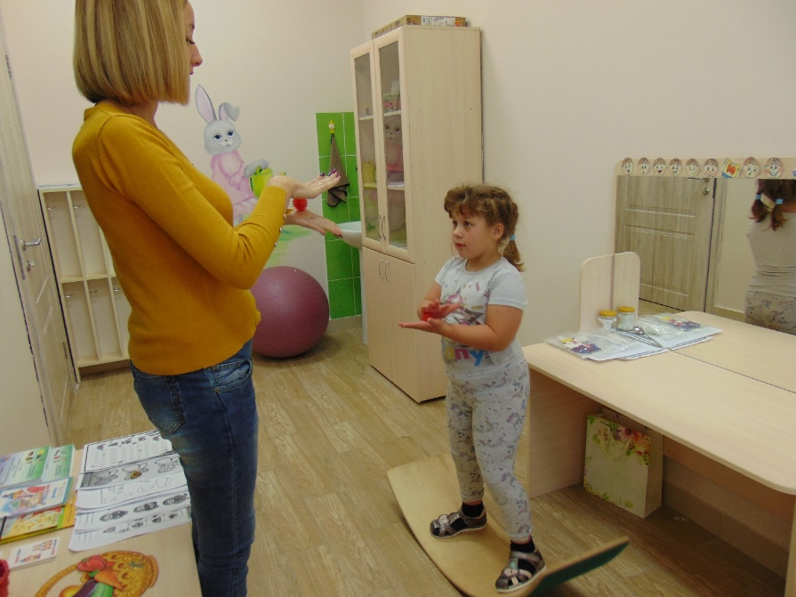
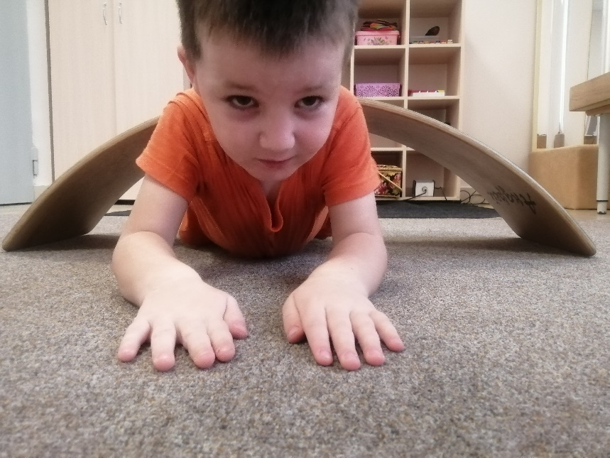
Телесно-ориентированные технологии и самомассаж с помощью массажных шариков «Су-джок»

Slide 8
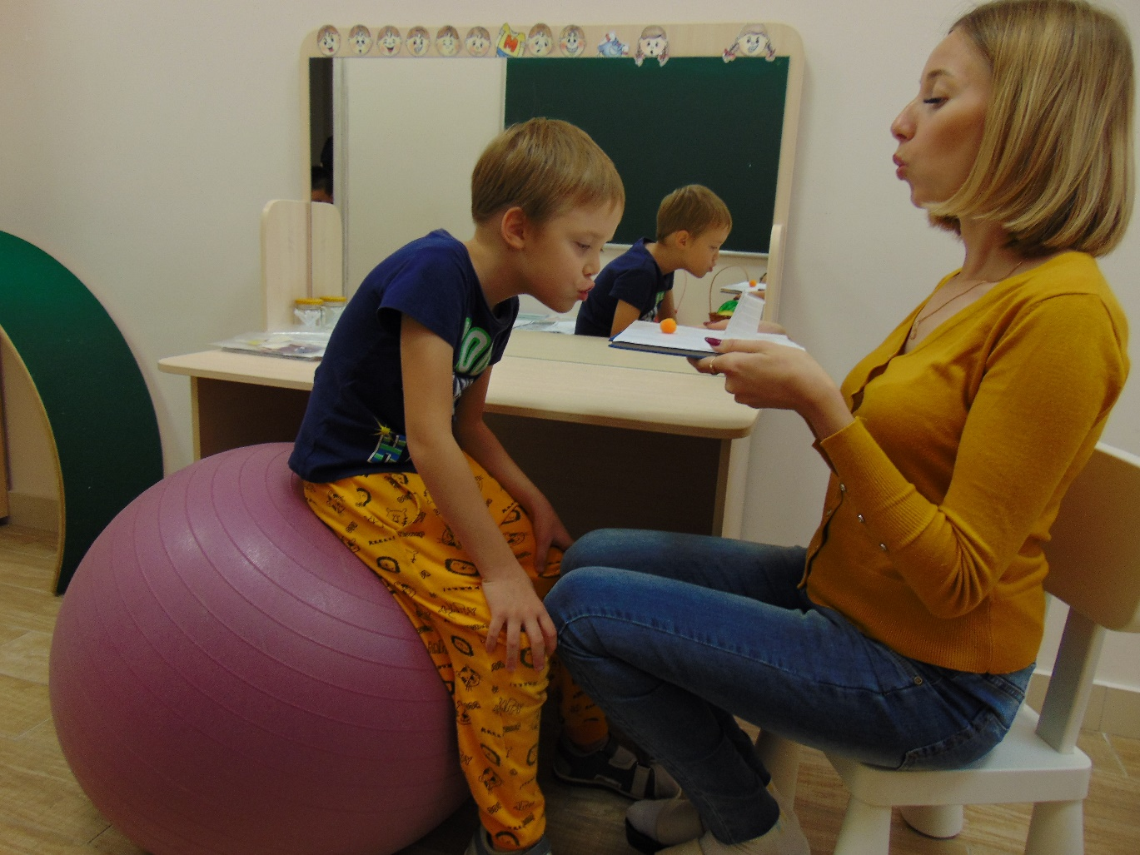
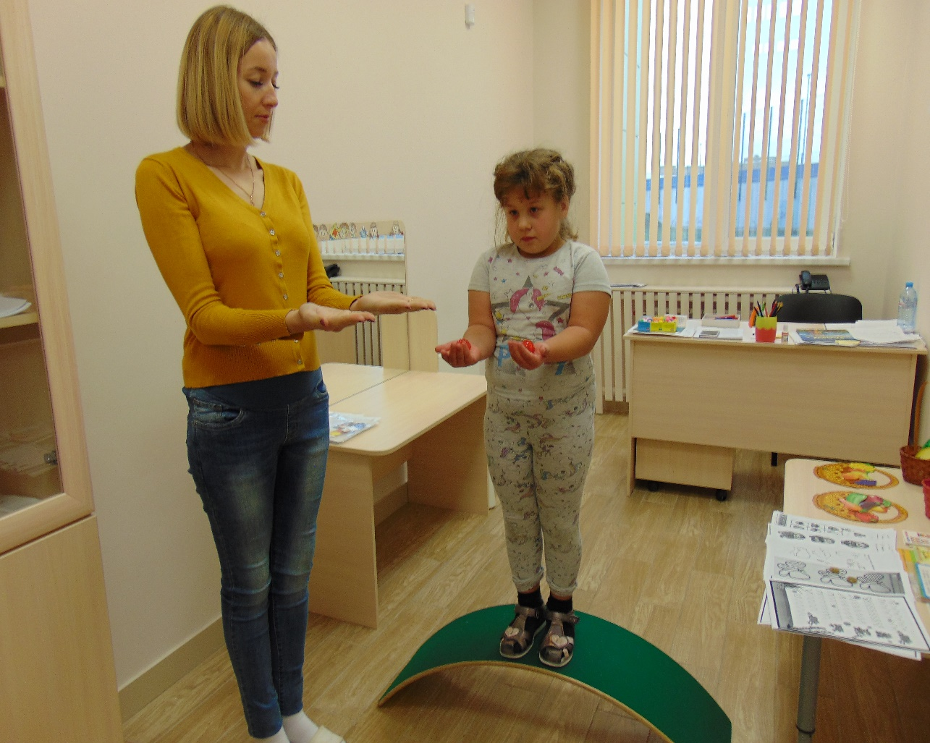
Балансиры в работе логопеда

Slide 9
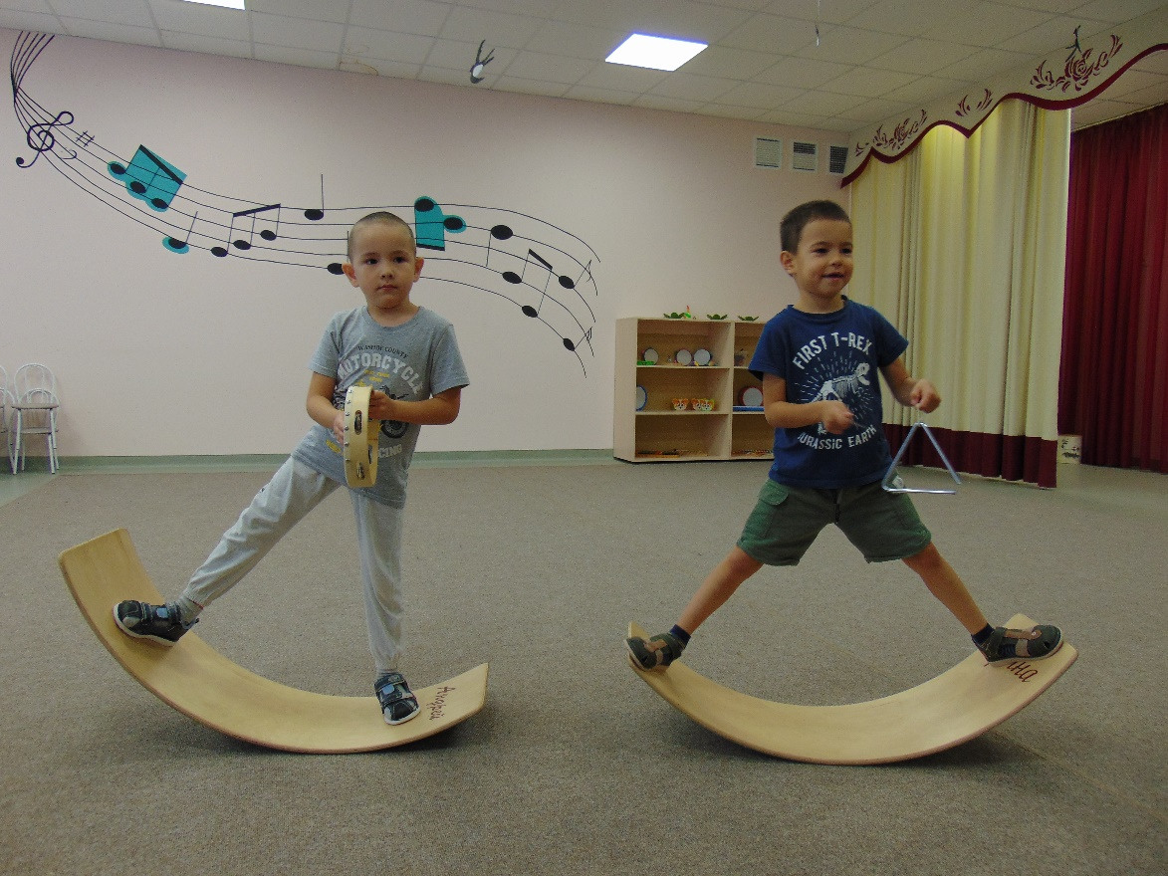
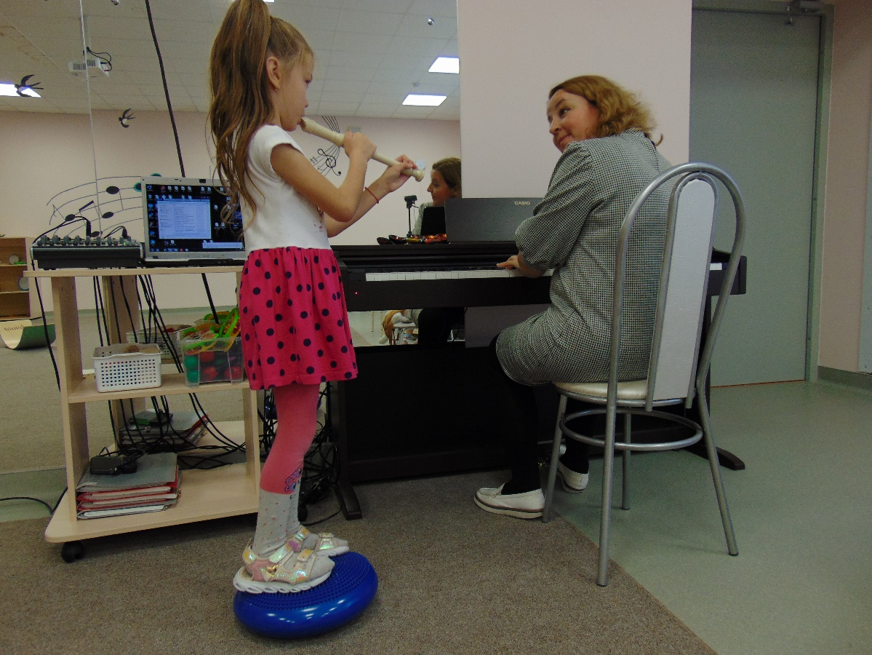
Балансиры в работе музыкального руководителя

Slide 10
Основополагающим компонентом наших занятий является музыкотерапия, что дает нам ряд преимуществ:
Высокая эмоциональность музыкального воздействия облегчает установление контакта с ребенком, позволяет легче заинтересовать его совместной игрой и включить в предлагаемую деятельность.
Ритм – обязательная составляющая музыки – служит источником тонизирования и структурирует активность ребенка, дает ему опору временной организации поведения.
Пение позволит нам материализовать дыхание, обогатить речь, вызвать положительные эмоции.
Использование музыки разного темпа позволит и нам поработать в более быстром и медленном темпе, проработь процессы возбуждения и торможения, чередовать время активности и отдыха.

Slide 11
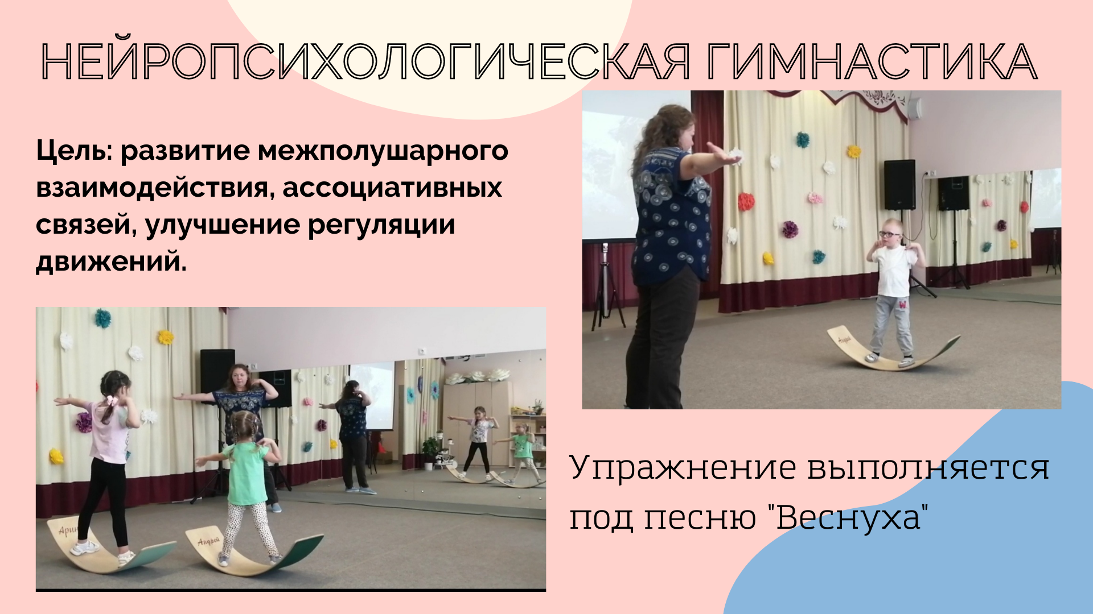

Slide 12
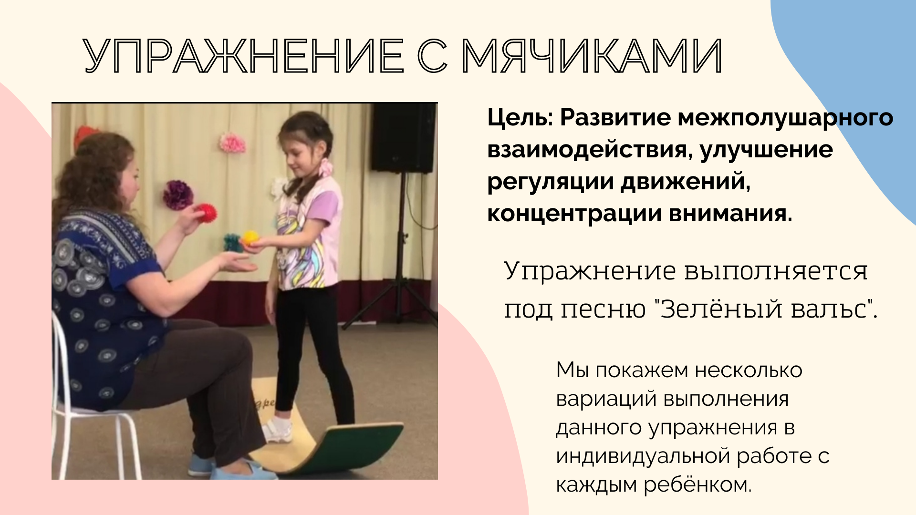

Slide 13
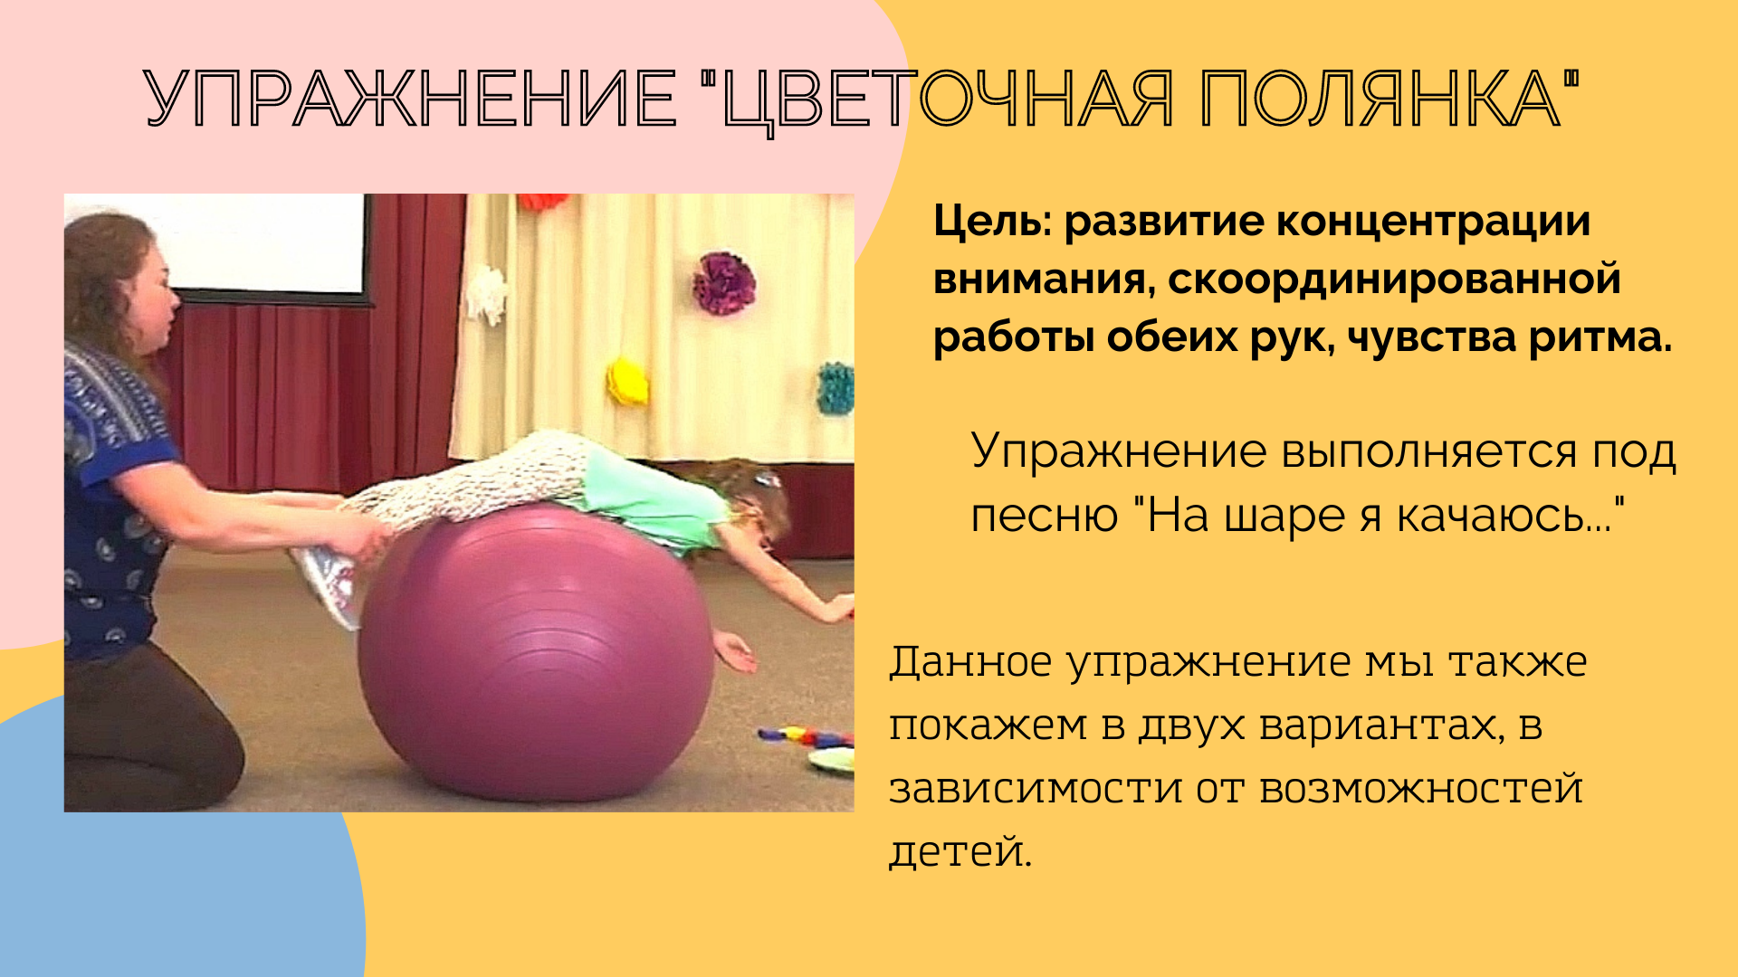

Slide 14
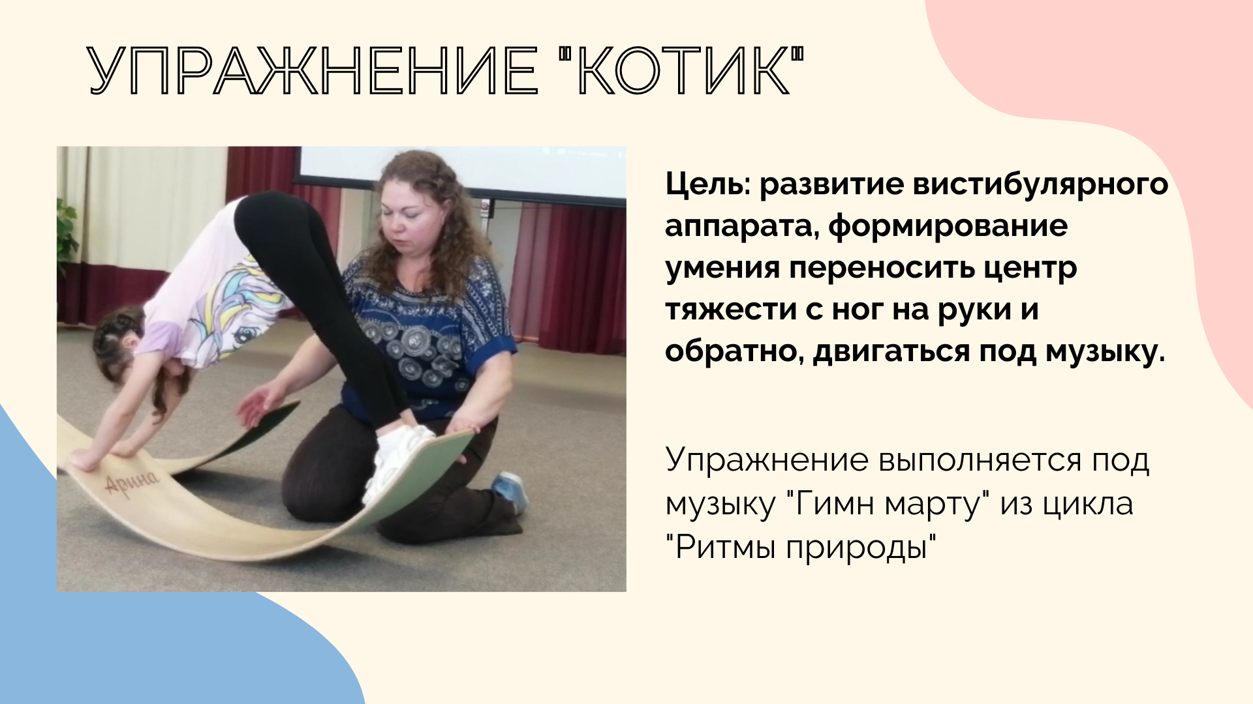

Slide 15
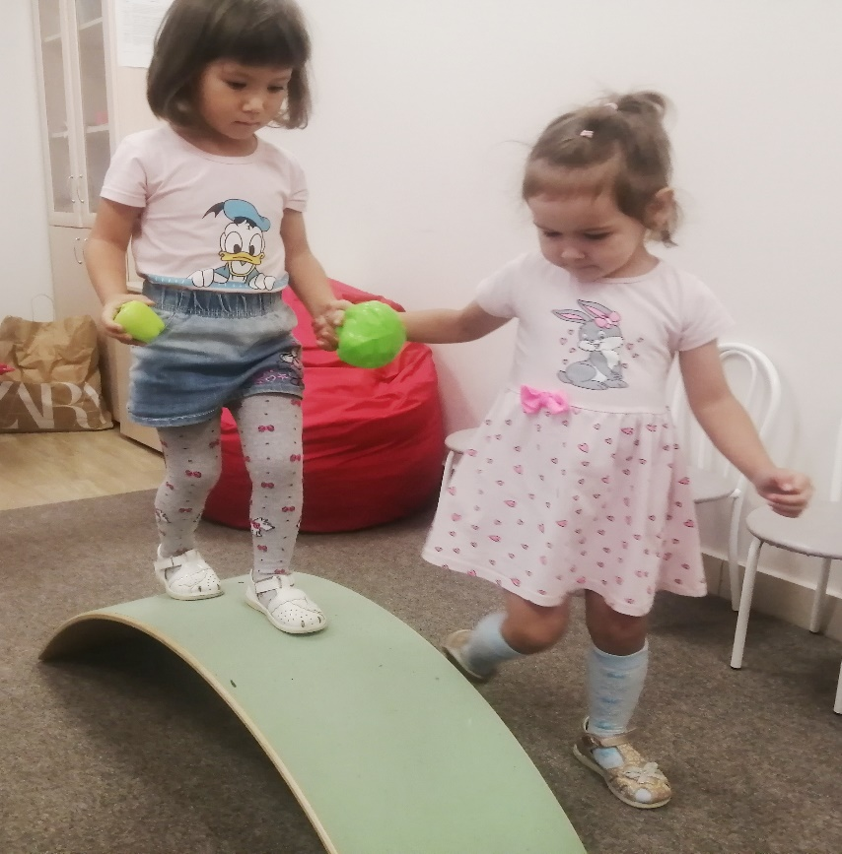
В зависимости от нозологии к концу 2021 - 2022 учебного года у детей с ОВЗ:
Улучшилась концентрация внимания;
Вестибулярный аппарат, за счет регулярных тренировок, стал работать более слаженно; улучшилась координация движений.
Улучшились речевые функции (увеличился объем активного словарного запаса, наблюдается положительная динамика в грамматическом и морфологическом строю речи, дети владеют правильными навыками речевого дыхания);
Улучшилась саморегуляция и самоконтроль за своим телом;
Уменьшилась тревожность, неуверенность;
Улучшились навыки коммуникации;
Повысилась мотивация к образовательной деятельности;
Улучшились мониторинговые показатели усвоения образовательной программы.

Slide 16
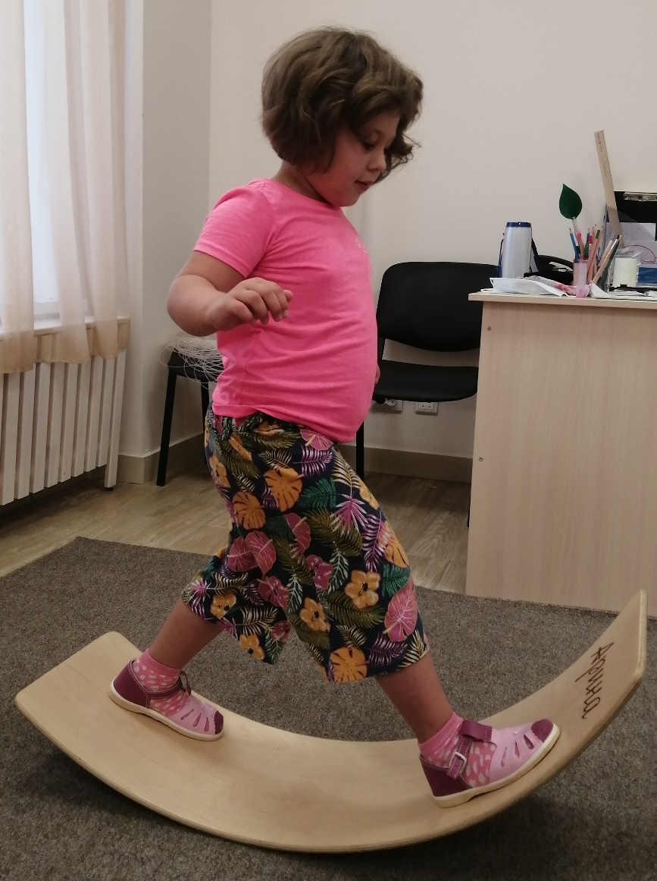
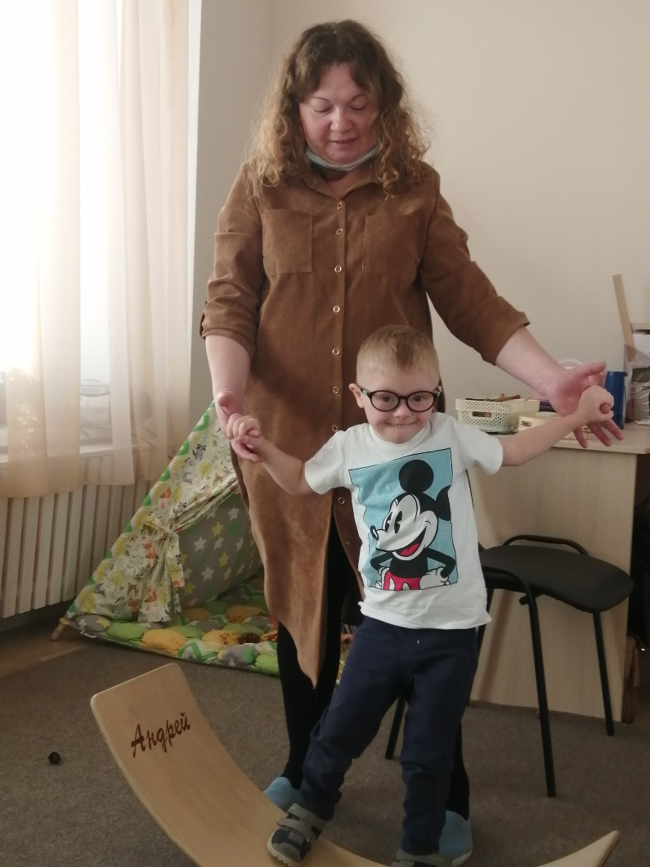
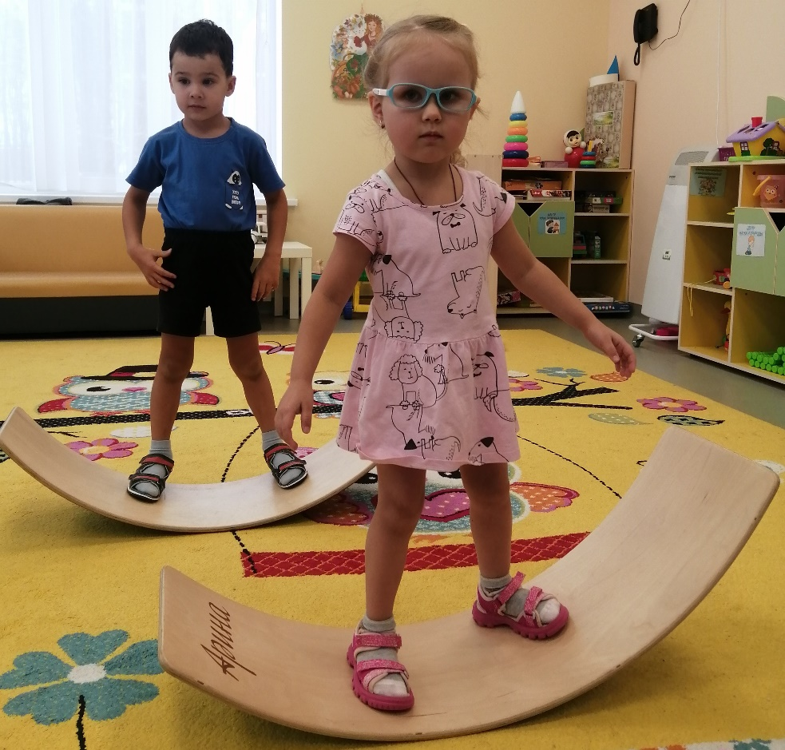
Реализация проекта в 2021 году

Slide 17
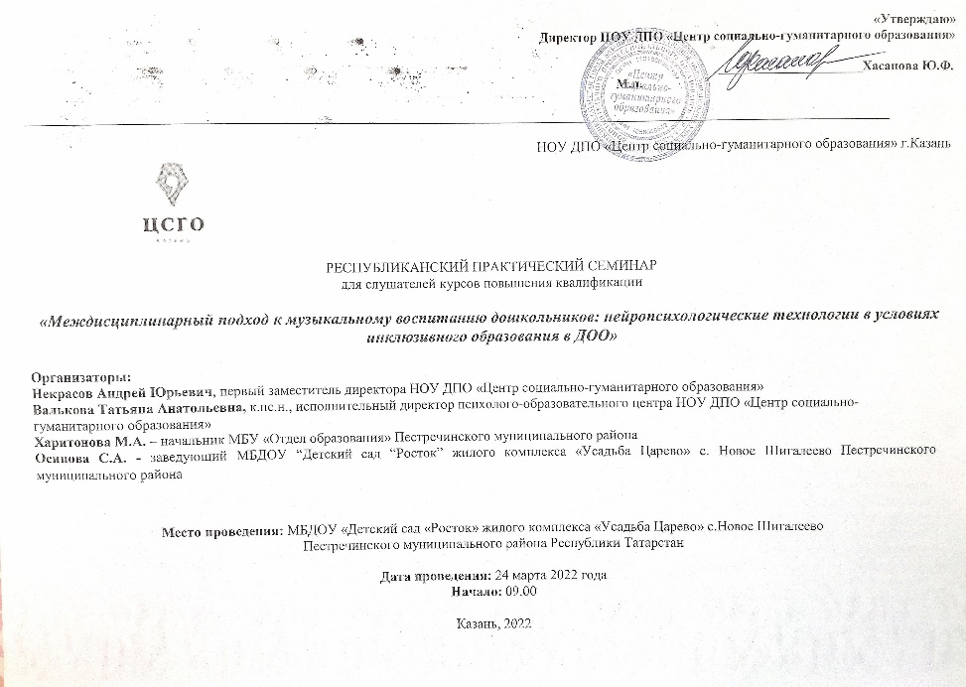
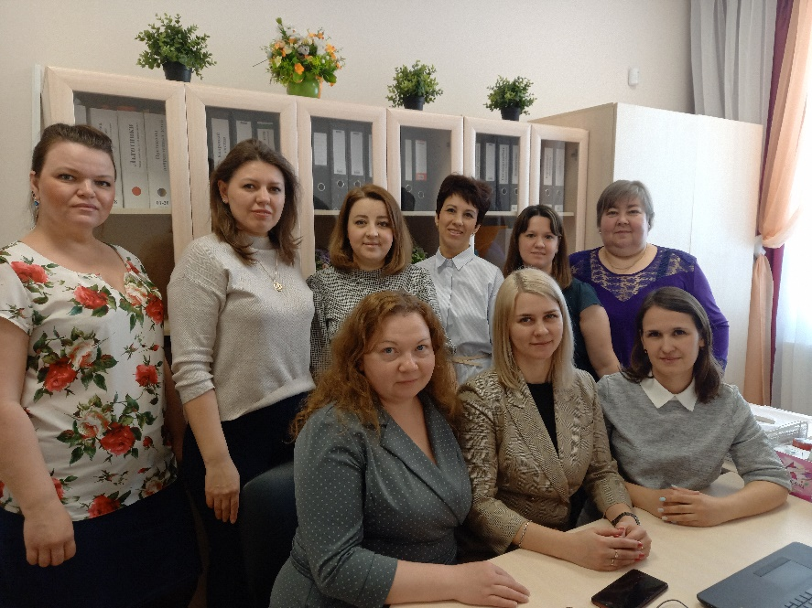
Республиканский практический семинар

Slide 18
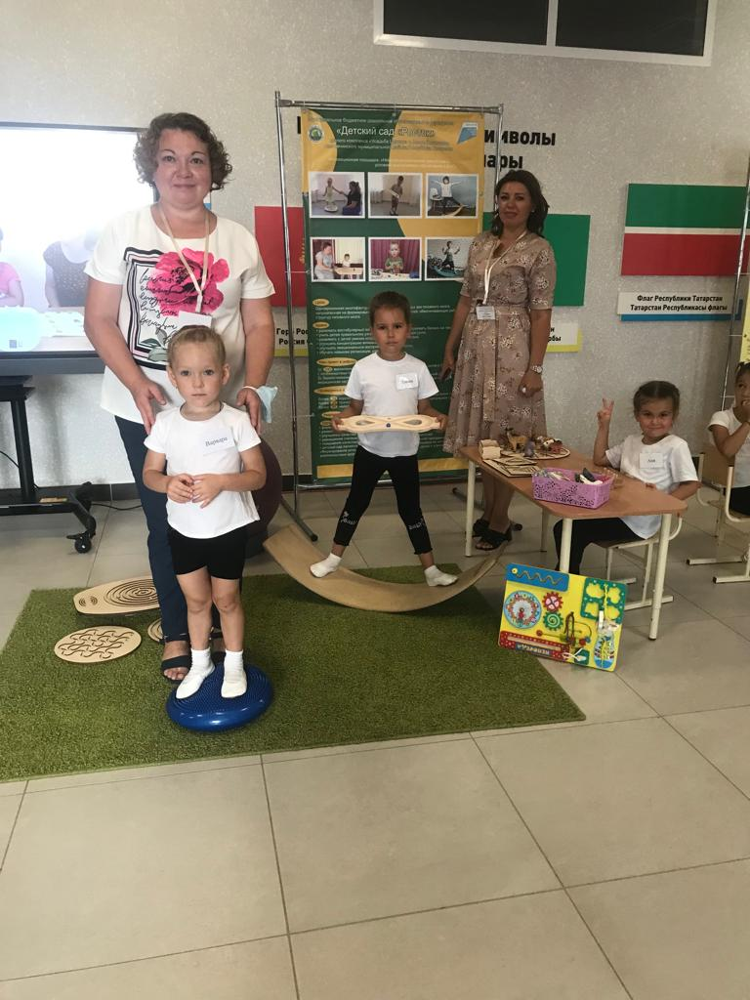
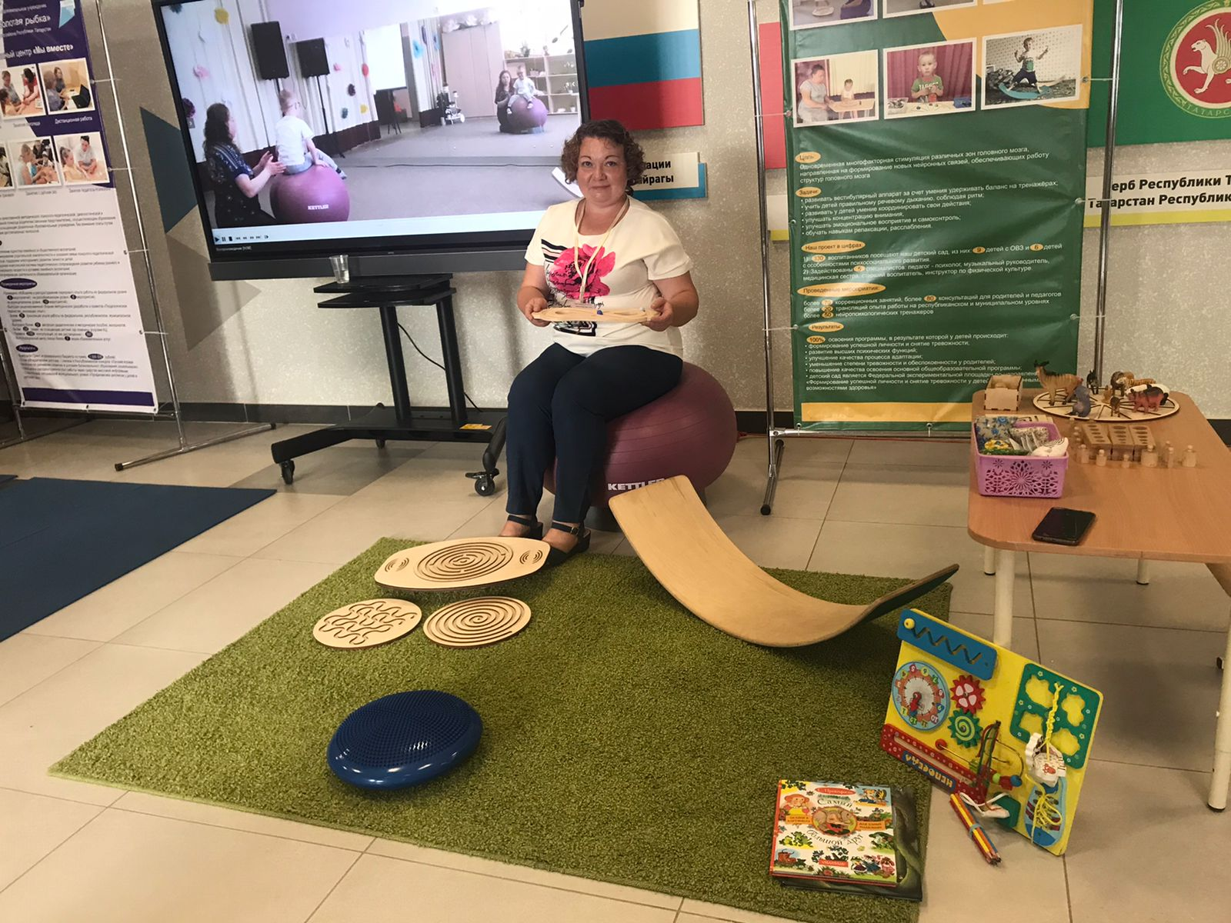
Августовская конференция – 2022 г.

Slide 19
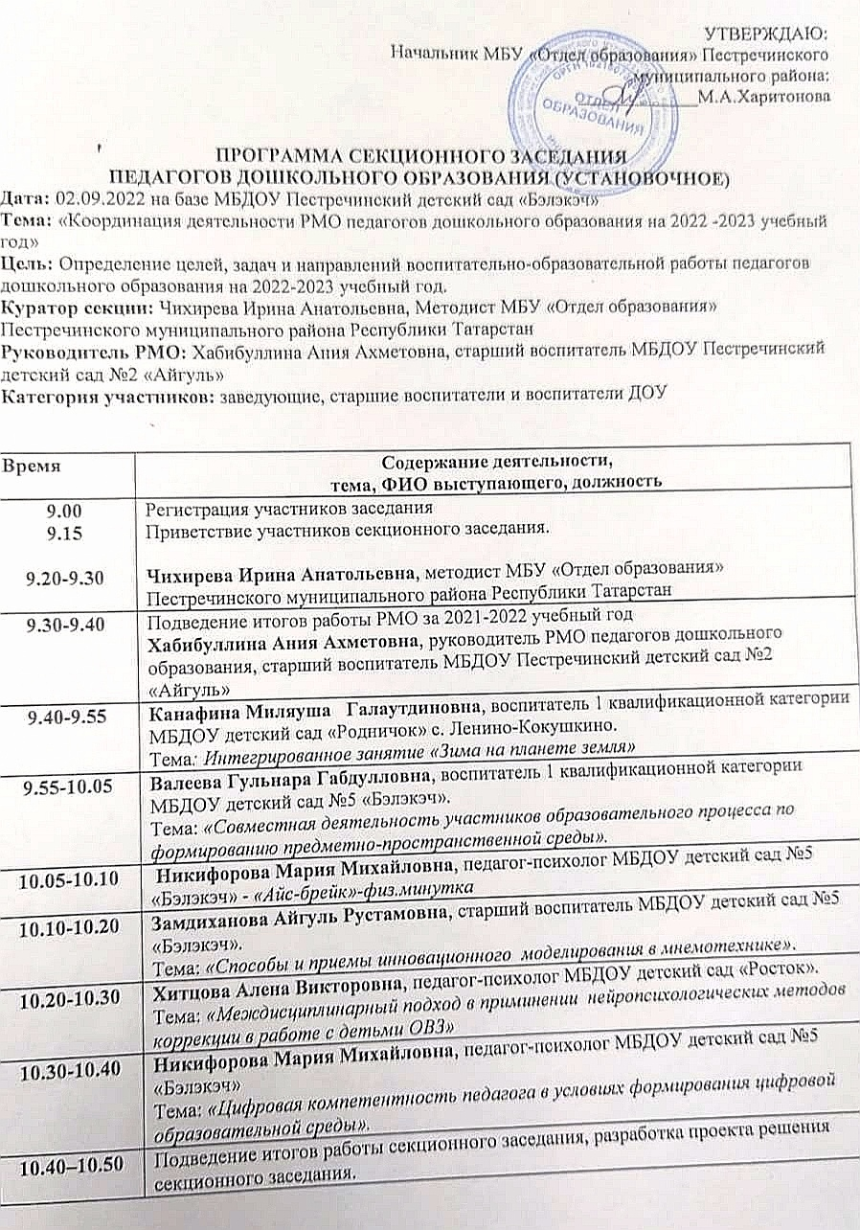
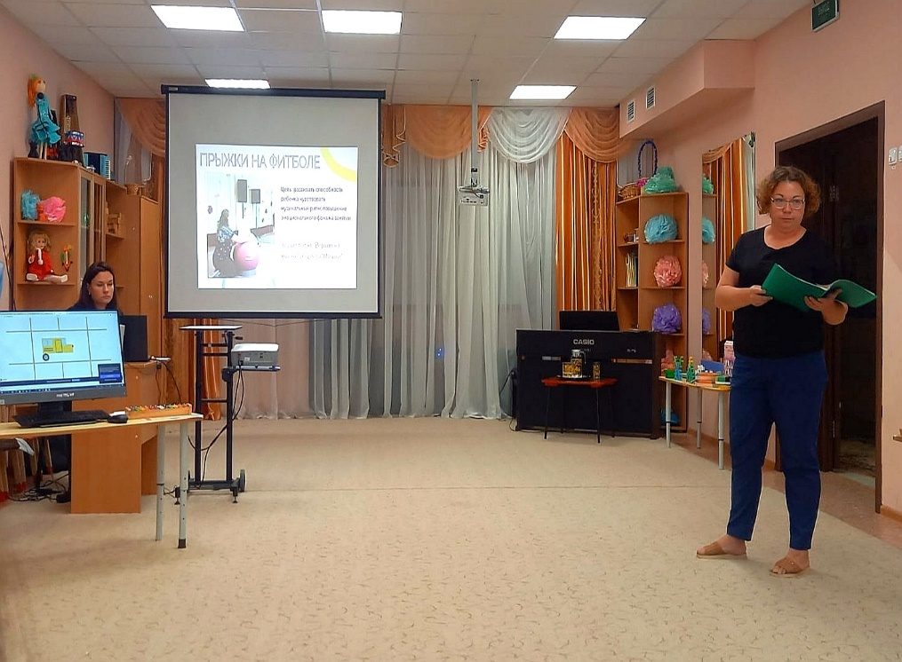
Селекционное заседание педагогов дошкольного образования

Slide 20
Перспективные цели проекта
Приобретение балансиров, нейротренажеров.
Издание и презентация методического пособия «Междисциплинарный подход в применении нейропсихологических методов коррекции в работе с детьми с ОВЗ» и обмен опытом с педагогами на межрегиональном уровне.
Участие в конференциях, семинарах Республиканского уровня с выступлениями на тему «Междисциплинарный подход в применении нейропсихологических методов коррекции в работе с детьми с ОВЗ».
Организация Консультационного Центра для родителей детей с ОВЗ
Развитие данного направления в работе на базе МБДОУ «Детский сад «Росток»

Slide 21
Спасибо за внимание

